Slide 1
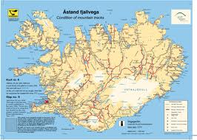
Landakort
3. kafli
bls. 44 – 57
Um víða veröld:
Jörðin

Slide 2
Nokkrir fróðleiksmolar
Kort er eitt mikilvægasta tæki landafræðinnar
Nákvæm staðsetning fyrir lengd og breidd á korti er gefin upp með gráðum, mínútum og sekúndum
Ummál jarðar er meira um miðbaug, (40.076 km), heldur en eftir lengdarbaugunum yfir heimskautin, (40.009 km.)

Slide 3
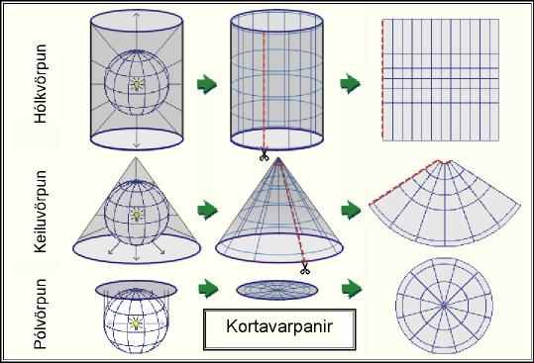
Til þess að ná að sýna jörðina á blaði, þarf að fletja hana yfir á blað og kallast það kortvörpun
Til eru margar tegundir kortavarpa, en engin þeirra er 100% rétt, en gefur samt góða tilfinningu fyrir yfirborði jarðar.
Kortavörpunum er skipt í þrjá flokka, flatarvörpun, keilu- og hólkvörpun

Slide 4
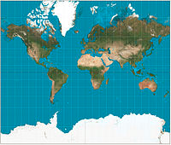
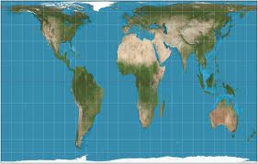
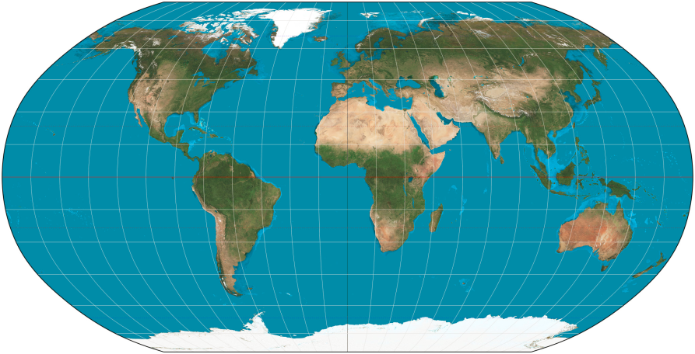
Kortavörpun Mercators er hornrétt en sýnir ekki rétt flatarmál
Kortavörðun Peters sýnir rétta stærð landa en ekki rétta lögun
Kortavörpun Winkels er málamiðlun sem sýnir hvorki rétta stærð né lögun, en gefur réttustu myndina (sjá bls. 47)

Slide 5
Bauganetið
Bauganet jarðar er ímyndað hnitakerfi sem lagt er yfir jörðina og er notað til að gefa upp hnattstöðu.
Breiddabaugar liggja í austur – vesturátt og eru 180 talsins eða 90 í N og 90 í S. Þeir liggja hringinn í kringum jörðina og eru samsíða. Lengstur er miðbaugur (0°-breiddarbaugur) sem er um 40.000 km.
Lengdarbaugarnir eru alls 360 eða 180 í V og 180 í A, þeir liggja frá N – S á milli pólanna.
Núlllengdarbaugurinn liggur í gegnum Greenwich stjörnuathugunarstöðina í London, og útfrá honum er heimsklukkan stillt, en það var ákveðið 1884. (sjá bls. 48)

Slide 6
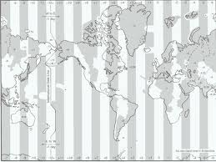
Tímabelti
Vegna aukinna samskipta ríkja heims á 19. öld varð að samræma tímann á jörðinni, þá var tekinn upp alþjóðlegur staðaltími, eða Greenwich-tími, (GMT).
Jörðinni er skipt í 24 tímabelti og er hvert þeirra 15°eða lengdarbaugar. (sjá bls. 49)
Tímabeltin fylgja ekki alltaf lengdarbaugunum nákvæmlega, heldur fara þau víða eftir landamærum. Ísland fylgir GMT

Slide 7
Kort
Landakort eru ein mikilvægustu hjálpartæki landafræðinnar, þau veita okkur gagnlegar upplýsingar um allt milli himins og jarðar.
Kort geta verið mjög ólík, en algengt hefur verið að flokka þau í tvennt, staðfræði- og þemakort
Staðfræðikort eru dæmigerð landlagskort, enda algengustu ferðakortin, þau sýna t.d. hæð, gróðufar, byggð og vegi landsins.
Þemakort eru kort sem fjalla um afmarkað viðfangsefni, t.d. jarðfræðikort af landinu, hafstrauma, gróður- og jarðvegskort. (sjá bls. 50)

Slide 8
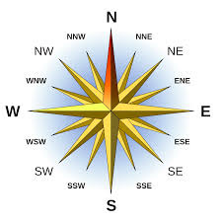
Kort, frh.
Hugarkort, (innra kort), eru þau kort sem við höfum búið okkur til í huganum og notum til að rata í næsta nágrenni, t.d. leiðin að heiman í skólann. (sjá bls. 51)
Það er nauðsynlegt að kunna kortalestur, þ.e. að lesa út úr korti þær upplýsingar sem kortið hefur að geyma. Til þess þurfum við að kunna helstu áttirnar, lesa hæðarlínur mælikvarða korta, einnig hvaða litir, letur og tákn á kortum merkja.

Slide 9
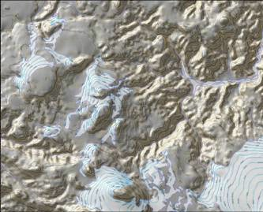
Kort, frh. Hæðarlínur
Við gerð korta eru hæðarlínur, hæðarlitur eða skygging notuð til að sýna hæð í landslagi.
Hæðarlínur á kortum eru með nákvæmu hæðabili á milli lína. Þegar langt bil er á milli lína þá er landið ekki bratt, en ef bilið er mjög þétt er það brattara. Hæðarlínur tákna hæð yfir sjávarmáli, (h.y.s.)
Hæðarlitur á korti er táknaður með dökkum lit, því dekkri sem liturinn er því hærra er fjallið. Einnig er notuð skygging til að líkja eftir skugganum sem myndast úr norð- vestri, því meiri skygging – hærra fjall, (sjá bls. 52)

Slide 10
Kort, frh. Kortaskýringar
Flest kort eru með upplýsingum sem útskýra hvað litir, letur og tákn á kortum merkja, þ.e. kortaskýringar.
Vegir og þéttbýli eru yfirleitt með rauðum lit. Grænn litur táknar gróið land, blár litur vatn eða sjó osfr.
Letur á kortum er misjafnt. Örnefni, þ.e. heiti staða, eru ýmist með stórum eða litlum stöfum, eftir því hversu útbreidd svæðin eru. Heiti á sjó, vötnum og ám eru skáletruð
Stærðir og hlutföll fyrirbæra á kortum eru oft stórlega ýkt og ekki í samræmi við raunveruleika. Vegir eru t.d. breiðari á kortum en í rauninni (sjá bls. 52 um skýringar)

Slide 11
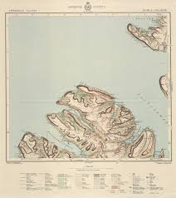
Kort, frh. Mælikvarði korta
Landakort eru gefin út í mismunandi mælikvörðum, en mælikvarði segir til um hvað einn cm á kortinu er mikil vegalengd í raun og veru í km.
Kort sem eru með litlum mælikvarða sýna stór landsvæði, t.d. heimskort, 1: 15.000.000 Ferðakort eru oft í mælikvarða 1:50.000 upp í 1:250.000 sem sýna lítil landsvæði og mikla nákvæmni
Til að finna út hvað 1 cm á korti eru margir km er gert eftirfarandi = færa kommu um 5 sæti 1 cm : 15.0,00.000cm = 1 cm : 150 km
Af hvaða stað á Íslandi er þetta kort? →

Slide 12
Kort, frh. Stafræn kort
Stafræn kort eru þau kort sem er að finna á vefnum, en til þess að geta notað þau er nauðsynlegt að hafa grunn-þjálfun í kortalestri. Upplýsingar sem eru á stafrænum kortum eru t.d. hæðarlínur, vatnafar og örnefni. Google Earth er kortaforrit sem hlaða má ókeypis af
vefnum og er vinsælt landupplýsingakerfi. Landsvæði er hægt að skoða í þrívídd. Kíkið á Google Earth og finnið heimilið ykkar
Vefsjár er nýjung sem mörg fyrirtæki og stofnanir bjóða upp á, en hún inniheldur kort á vefnum sem unnin hafa verið í landupplýsingakerfum.

Slide 13
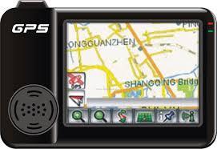
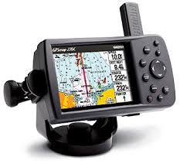
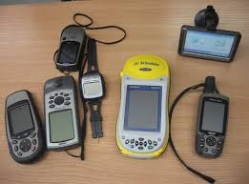
Kort, frh.
GPS (Global Positioning System), kerfi sem er í eigu bandaríska hersins, er ólíkt öðrum kortavefsjám og staðsetningu fyrirbæra á landi í breidd og lengd.

Slide 14
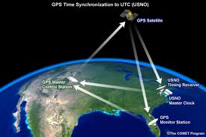
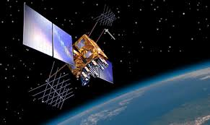
Kort, frh.
GPS kerfið samanstendur af 24 gervitunglum sem eru á sveimi yfir jörðu í um 20.000 km. hæð og senda stöðugt boð í mótakara á jörðinni. Þeir reikna síðan út nákvæma staðsetningu út frá boðunum. Hvert gervitungl ferðast tvisar á sólarhring kringum jörðu.
Auðvelt aðgengi allra þessar nýjunga í kortagerð og kerfum, hafa auðvelt okkur að staðsetja okkur nákvæmlega og notkunarmöguleikarnir eru endalausir. Hægt er að ferðast í dag án þess að villast, hvort sem er gangandi á fjöll eða akandi um heiminn.

